Slide 1

ELEZIONI E PARLAMENTO EUROPEO
Realizzato da Riccardo Cucconi

Slide 2
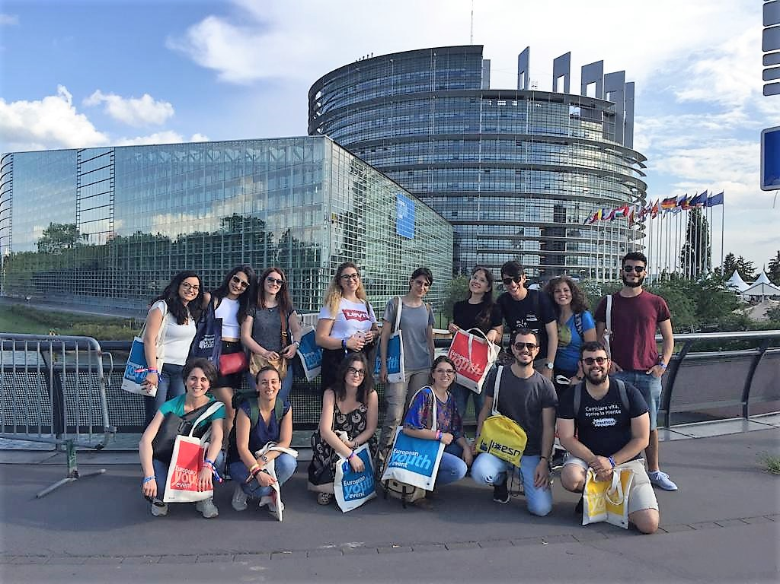
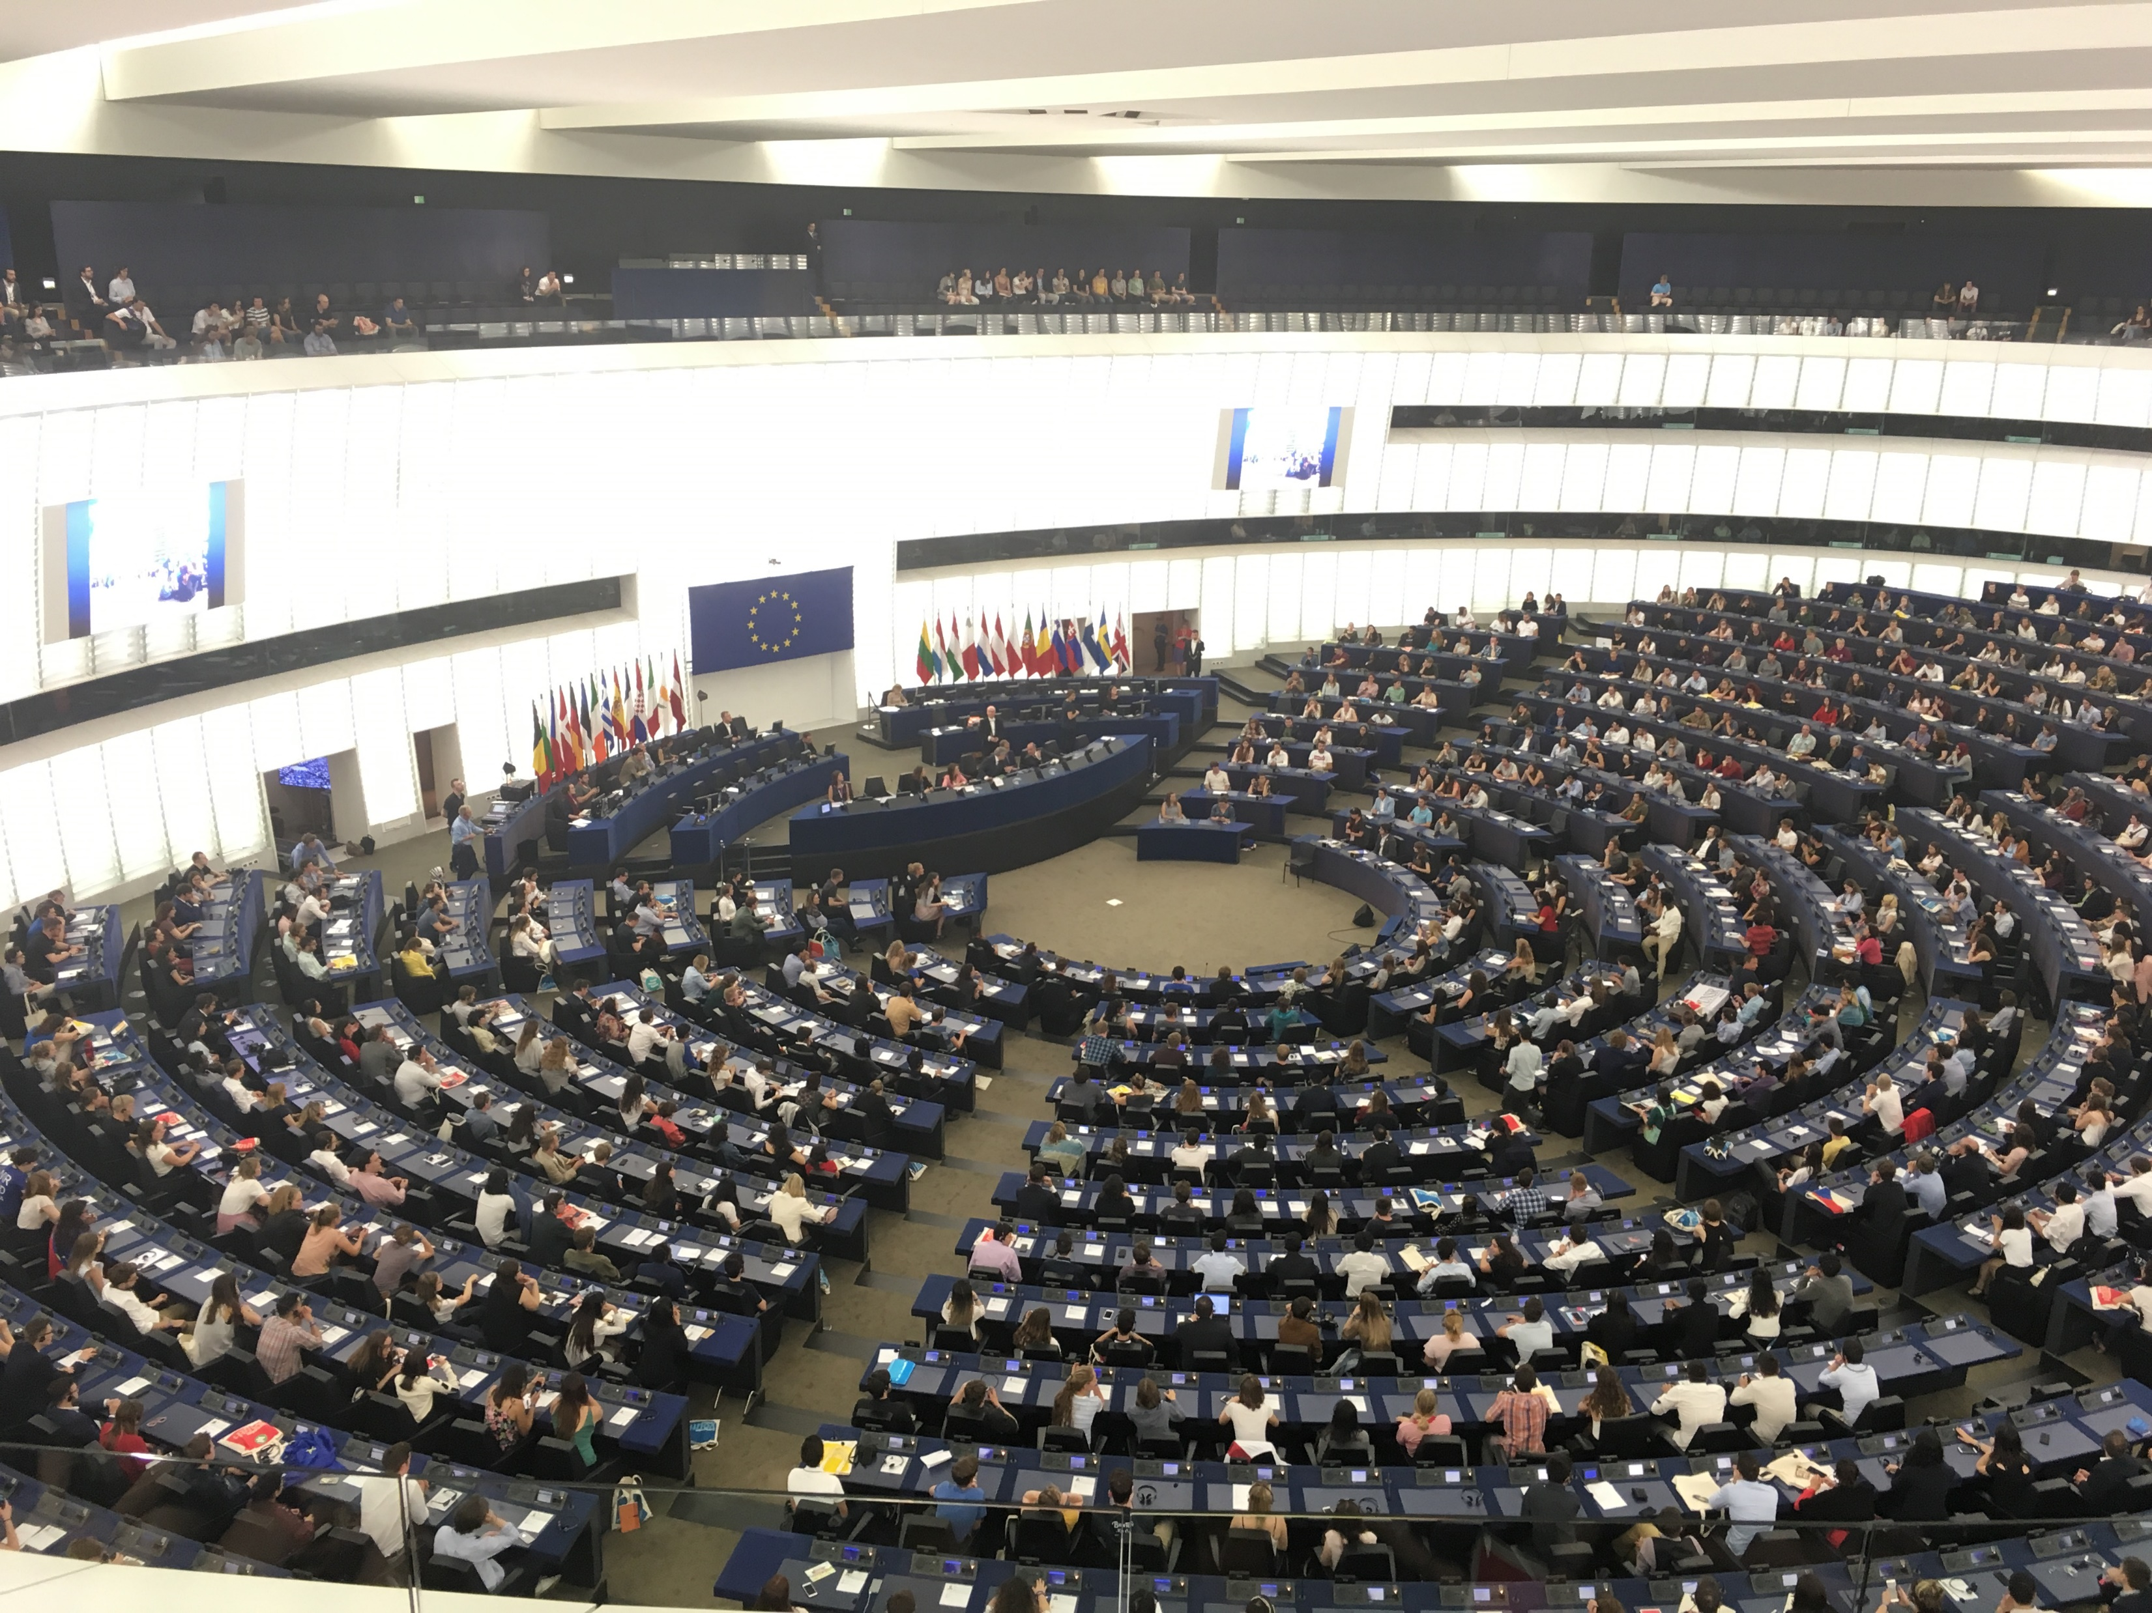
PER COSA STIAMO VOTANDO?
Parlamento europeo di Strasburgo
Notes:
Gli eurodeputati e i funzionari del Parlamento si recano qui quattro giorni ogni mese per le sessioni plenarie (vedi slide 13)

Slide 3
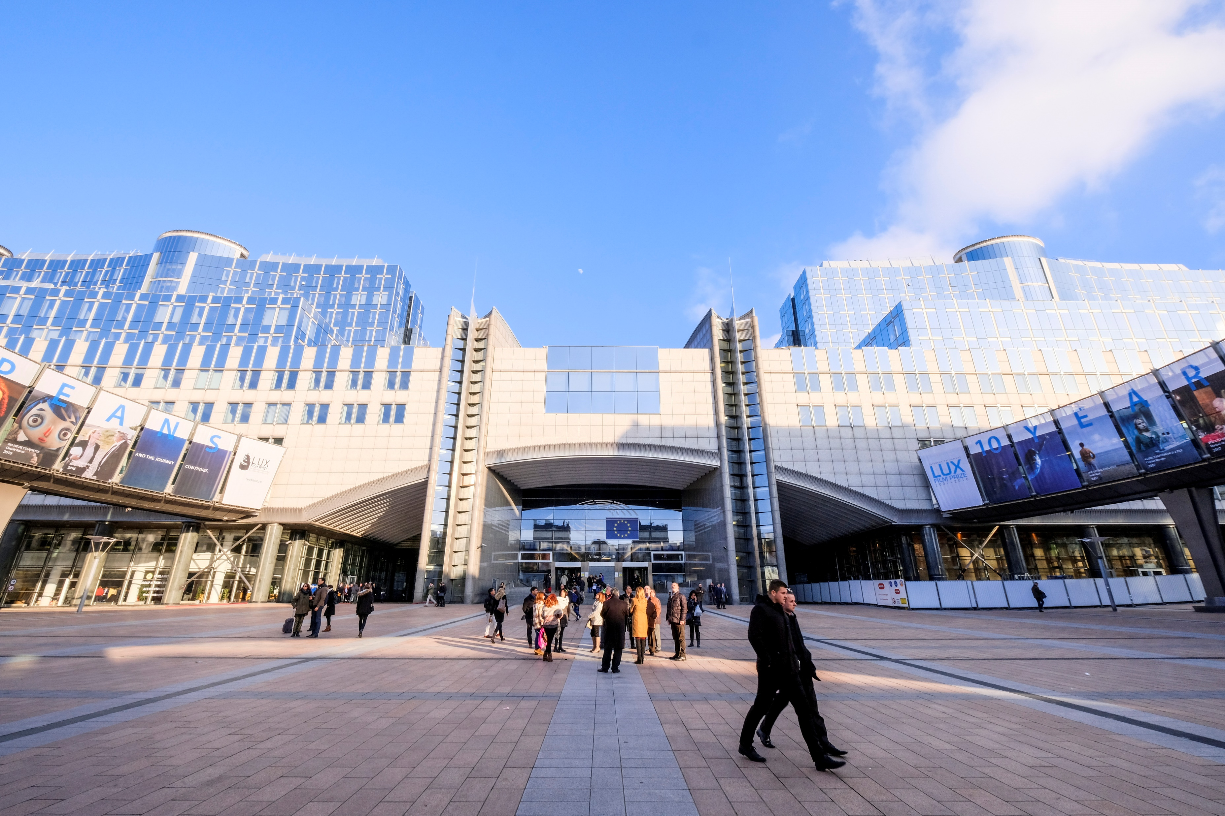
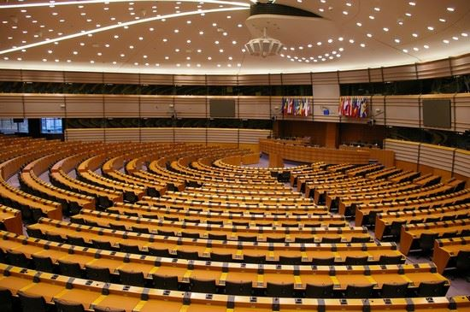
PER COSA STIAMO VOTANDO?
Parlamento europeo di Bruxelles
Notes:
L'ingresso principale della sede di Bruxelles del Parlamento europeo è dedicato all'italiano Altiero Spinelli: https://europa.eu/european-union/sites/europaeu/files/docs/body/altiero_spinelli_it.pdf
A Bruxelles ha sede la Commissione europea e le commissioni parlamentari (vedi slides 11). L’emiciclo nella foto è usato poco frequentemente.

Slide 4
IN UNIONE EUROPEA…
IN ITALIA | ALTRI CASI IN UE
Si vota domenica 26 maggio 2019 | Si vota già da giovedì 23: Paesi Bassi, Malta, ad es.
Vota chi ha 18 anni | In Austria si vota già a 16 anni, ad es.
Si può candidare chi ha minimo 25 anni | Ci si può candidare anche a 18, 21 o 23 anni
Eleggiamo 76 europarlamentari | … prossima slide ;)
Fonte: Parlamento europeo
Notes:
Una fonte valida per tutte le informazioni tecniche sulle elezioni riportate in questa presentazione: http://www.europarl.europa.eu/news/it/press-room/elections-press-kit/1/fatti-e-cifre-sulle-elezioni-del-parlamento-europeo

Slide 5
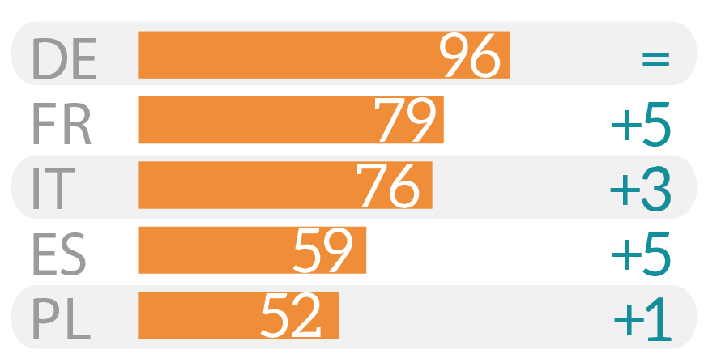
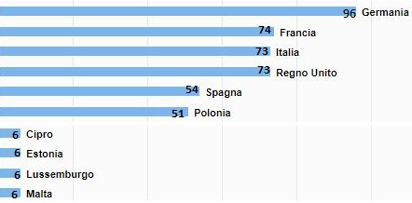
IN UNIONE EUROPEA…
Ogni paese elegge numero diverso di europarlamentari, in base alla propria popolazione
Unica regola: non possono essere meno di 6 o più di 96
da questa elezione molti paesi (non tutti) aumenteranno il numero di europarlamentari eletti: l’Italia ad esempio ne eleggerà 76. Perché?
Fonte: Open Polis
Notes:
Risposta al quesito in fondo: i seggi lasciati liberi dagli eurodeputati del Regno Unito – a patto che la Brexit non venga revocata, o che UK alla fine non debba partecipare alle elezioni - vengono redistribuiti tra i paesi rimanenti (non tutti però! Una parte viene mantenuta per futuri Paesi aderenti)

Slide 6
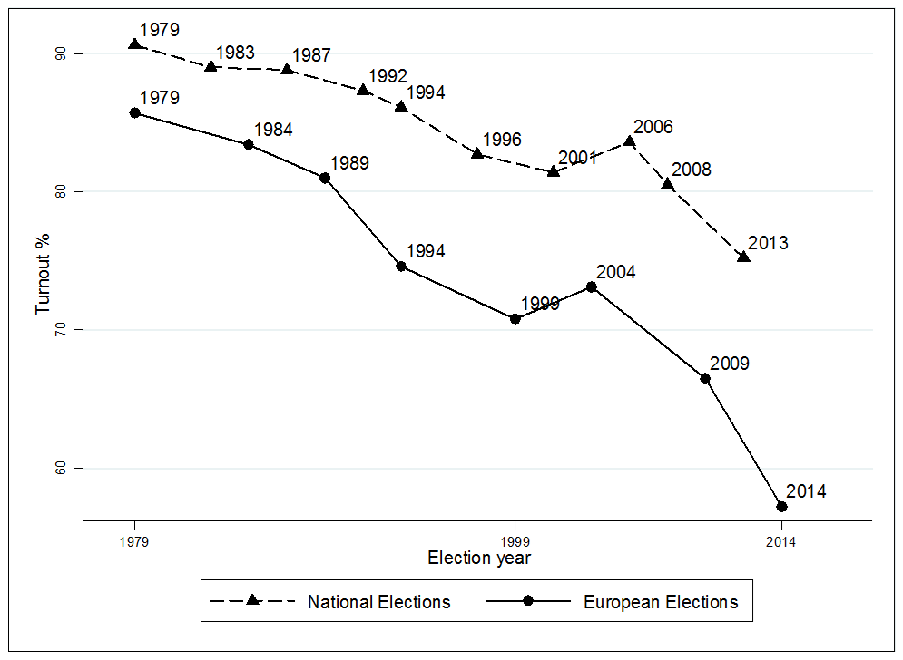
IN ITALIA… affluenza
Notes:
Dalle prime elezioni del Parlamento europeo, nel 1979, l’affluenza è andata calando (linea nera continua), fino a scendere sotto al 60% nel 2014. Il trend è condiviso dalle elezioni nazionali (linea nera tratteggiata), che mantengono però una maggiore partecipazione.

Slide 7
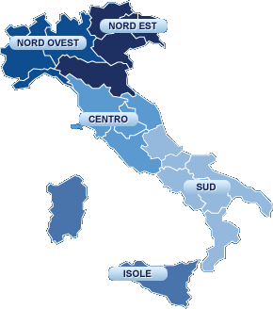
IN ITALIA… le circoscrizioni elettorali
Notes:
Noi a quale circoscrizione apparteniamo? Quanti europarlamentari eleggiamo? 15
Ulteriori informazioni: http://www.europarl.europa.eu/factsheets/it/sheet/21/il-parlamento-europeo-modalita-di-elezione

Slide 8
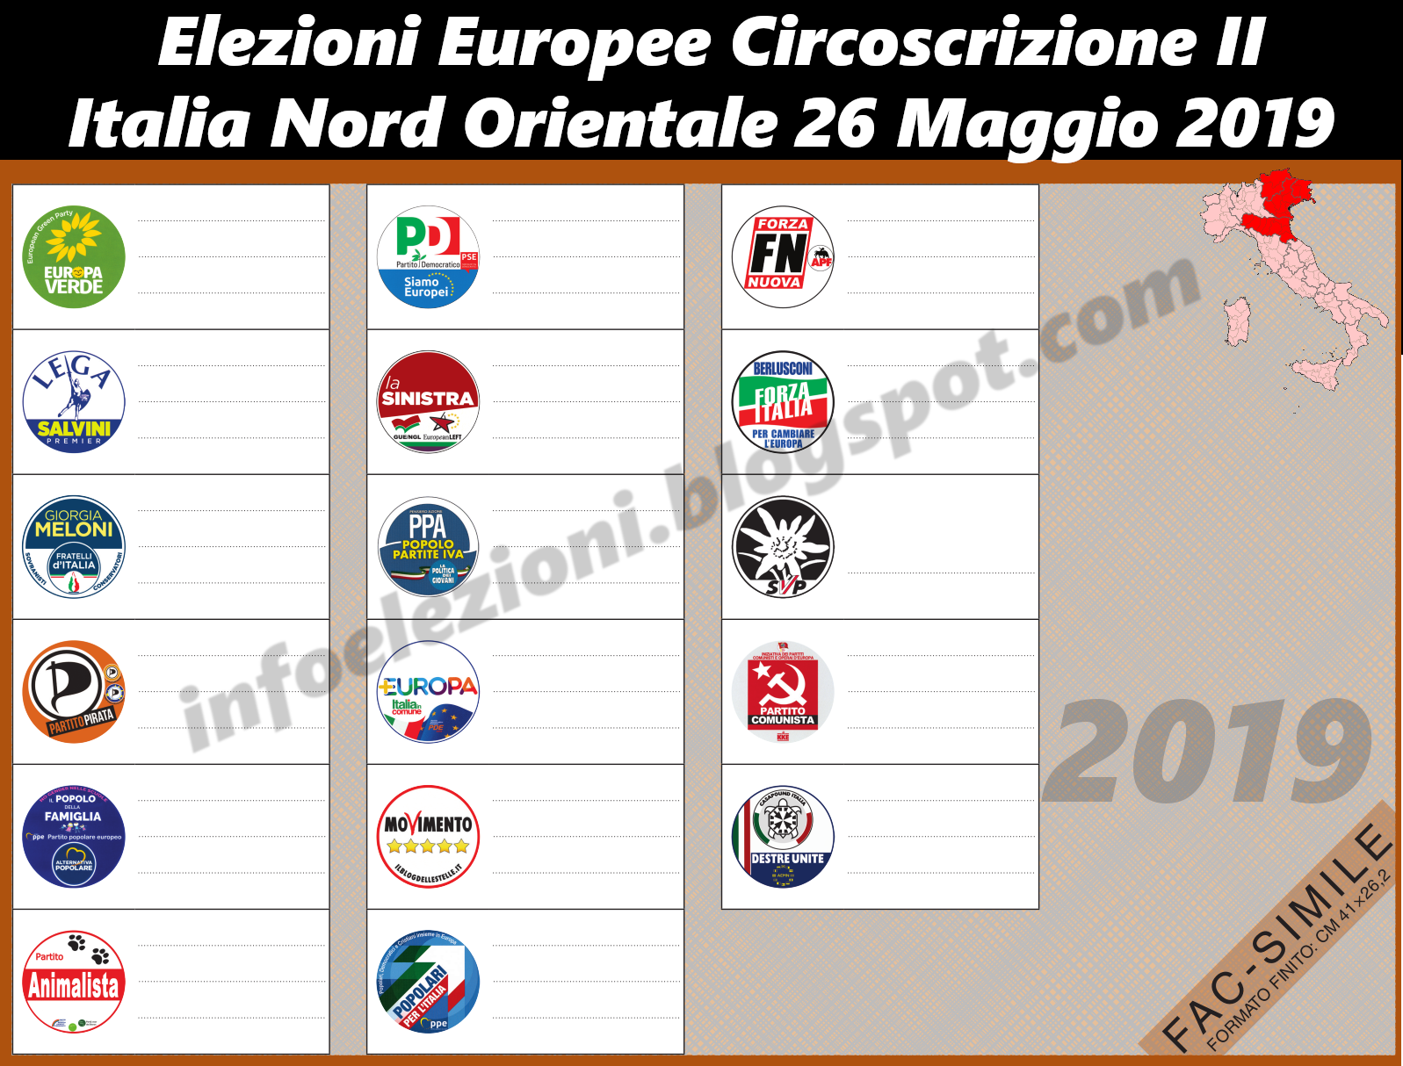
LA SCHEDA ELETTORALE
Notes:
Sistema elettorale proporzionale. Si vota per una delle liste (partiti – simboli) e si possono esprimere da uno a tre candidati a partito. In Italia, eleggono europarlamentari le liste che hanno conseguito a livello nazionale almeno il 4%dei voti validi espressi.
Parità di genere: nel caso di tre preferenze espresse, queste devono riguardare candidati di sesso diverso, pena l’annullamento della terza preferenza.

Slide 9

















I PARTITI EUROPEI E ITALIANI chi aderisce a cosa?
Notes:
SLIDE A SCORRIMENTO (visualizzare in modalità Presentazione).
I partiti europei sono quelli attualmente presenti in Parlamento europeo, quelli italiani sono i principali delle elezioni nazionali 2018.
Non è necessario per i partiti dichiarare dove aderiranno prima delle elezioni, ma la situazione sarà presumibilmente questa: le adesioni di PD, Forza Italia, +Europa, Verdi e La Sinistra sono praticamente sicure, mentre non è certa la formazione dei gruppi euroscettici di m5s (che, se il Regno Unito NON parteciperà alle elezioni europee, perderà la grossa componente britannica di Nigel Farage) e non è chiaro come si chiamerà il gruppo euroscettico dove siederanno Lega/Fratelli d’Italia + Marine Le Pen ecc... I verdi italiani difficilmente superano la soglia di sbarramento del 4%, ma si presentano sempre.
Il rischio è di finire nel gruppo dei non-iscritti (in grigio all’estrema destra), che non hanno raggiunto i requisiti e hanno meno possibilità di influire in Parlamento: per essere riconosciuto, infatti, un gruppo politico deve essere composto da almeno 25 deputati eletti in sette Stati membri (almeno un quarto dei paesi). Fonte: http://www.europarl.europa.eu/italy/it/scoprire-l-europa/i-gruppi-politici-al-pe
In Italia, un partito che NON è già presente in Parlamento, deve raccogliere 150.000 firme per avere il diritto di presentarsi alle elezioni europee. La raccolta non è semplice: le firme vanno raccolte su tutto il territorio (minimo 3.000 per Regione) e alla presenza di autenticatori (consiglieri comunali, giudici di pace, cancellieri, notai, e altri pubblici ufficiali).

Slide 10
IL TUO VOTO CONTA!
1) Nell’attuale Parlamento europeo, la maggioranza e il governo si compongono di una coalizione dei gruppi politici europei «tradizionali»: PPE, S&D e ALDE. In tutta Europa i partiti che li formano sono però in crisi, mentre gli euroscettici sono in crescita: il tuo voto può aiutare il mantenimento di questa maggioranza o, al contrario, favorire un suo cambiamento.
2) Il gruppo politico europeo che arriva primo alle elezioni, propone il Presidente della Commissione europea (che deve comunque ottenere un voto di fiducia a maggioranza). Il tuo voto può permettere a un gruppo di superarne un altro in voti, facendolo eventualmente arrivare primo!
3) per formarsi, un nuovo gruppo in Parlamento deve contare almeno 25 deputati eletti in sette Stati membri (almeno un quarto dei paesi). Il tuo voto può far eleggere quel 25esimo deputato o far superare la soglia nazionale del 4% al settimo partito che potrà aderire a quel gruppo!
Notes:
Sondaggi del Parlamento europeo: http://www.europarl.europa.eu/news/it/press-room/elections-press-kit/5/proiezioni-dei-seggi-del-prossimo-parlamento-europeo

Slide 11
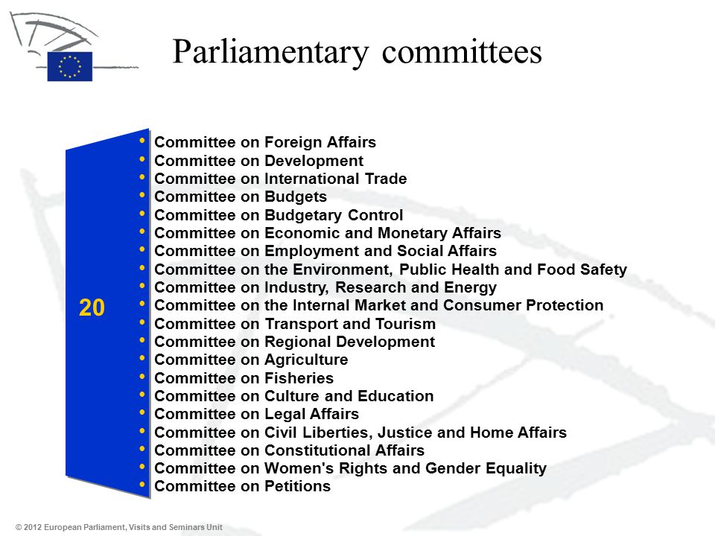
MA IL PARLAMENTO, UNA VOLTA ELETTO, COSA FA?
Le 20 commissioni parlamentari (a Bruxelles)
Notes:
I neo-eletti parlamentari europei si dividono in 20 commissioni e due sottocommissioni, ognuna delle quali si occupa di un determinato settore. Le commissioni esaminano le proposte di legge ricevute dalla Commissione europea (il "governo" dell'UE). I singoli eurodeputati e/o i gruppi politici insieme possono presentare emendamenti (modifiche di testo) o respingerle. Le proposte sono prima discusse all'interno dei gruppi politici.​
Le commissioni: http://www.europarl.europa.eu/committees/it/parliamentary-committees.html
Video con focus sulle commissioni parlamentari: https://multimedia.europarl.europa.eu/en/parliamentary-committees_B001-0161_ev (sottotitoli in ita in basso a dx)

Slide 12
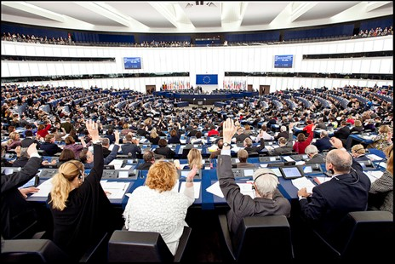
MA IL PARLAMENTO, UNA VOLTA ELETTO, COSA FA?
Sessioni plenarie – gli eurodeputati si riuniscono nell’emiciclo per esprimere un voto finale sulla proposta legislativa e gli emendamenti proposti. Di solito si svolgono a Strasburgo per quattro giorni al mese. Le proposte, giunte dalla Commissione europea e approvate dal Parlamento, per diventare legge, dovranno essere approvate con lo stesso testo anche dal Consiglio dell'UE.
Notes:
Video discorsivo: https://www.europarltv.europa.eu/it/programme/others/how-it-works-the-european-parliament
Video più sintetico: https://www.europarltv.europa.eu/it/programme/eu-affairs/the-european-parliament-in-a-nutshell
Video su eurodeputati: https://www.facebook.com/parlamento.europeo.italia/videos/10156850896014131/
Come si fanno leggi nell'UE: http://www.europarl.europa.eu/external/html/legislativeprocedure/default_it.htm
Il parlamento avrà inevitabilmente un approccio e un punto di vista sulle questioni diverso da Commissione e soprattutto dal Consiglio dell’Unione europea: proseguire nella parte «sfide globali» per capire come e perché.

Slide 13

La campagna #Stavoltavoto
https://www.thistimeimvoting.eu/it
Notes:
Adesso che scoperto storia e geografia dell’Europa… unisciti alla campagna stavoltavoto.eu per rimanere aggiornato sulle prossime elezioni europee, registrandoti sul sito!
Alcuni video di testimonianze sulla campagna:
https://www.youtube.com/watch?v=RXoH391Es6c (ottimo video di Europe Direct Genova, esempio di contenuti che vengono messi in circolo in mailing list)
https://www.youtube.com/watch?v=qULVqtUfz-U
https://www.youtube.com/watch?v=oct6-9d5ciA
https://www.youtube.com/watch?v=VC94k2HzHQo
https://www.youtube.com/watch?v=RVdtBsGE1xI
Tenere monitorato questo profilo YouTube perché verranno inseriti dei nuovi video nel corso dei prossimi mesi.

Slide 14
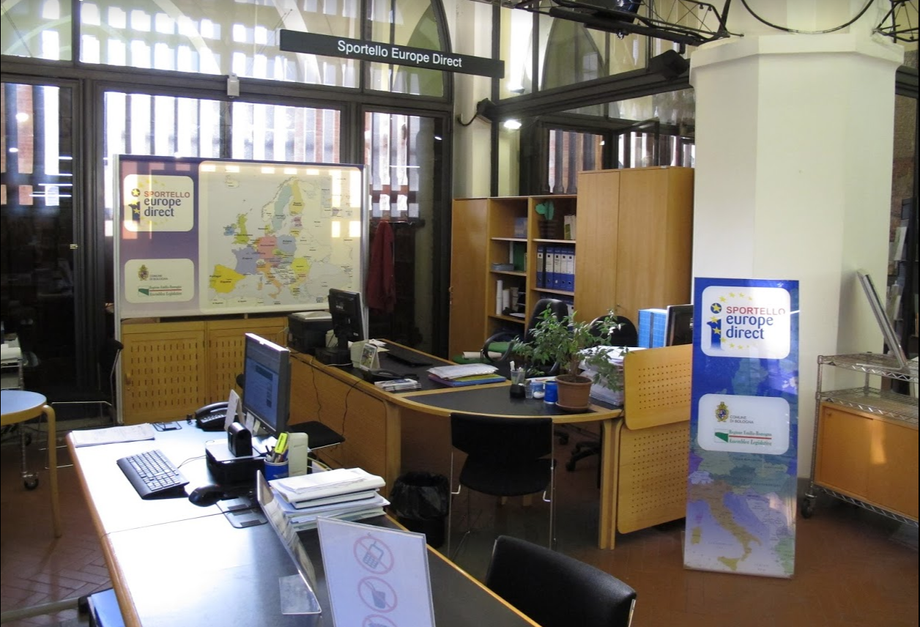
Grazie per l’attenzione! seguici su:
Il nostro sportello:
@europedirectER
@europedirectER
@europedirectER
europedirect@regione.emilia-romagna.it
Piazza Maggiore, 6, 40124 Bologna BO
051 2193158
Orari:
Lunedì | 14–16
Martedì, Mercoledì e Giovedì | 09:30–13, 14–16
Venerdì | 09:30–13
Sabato, Domenica e Festivi | Chiuso

